Slide 1
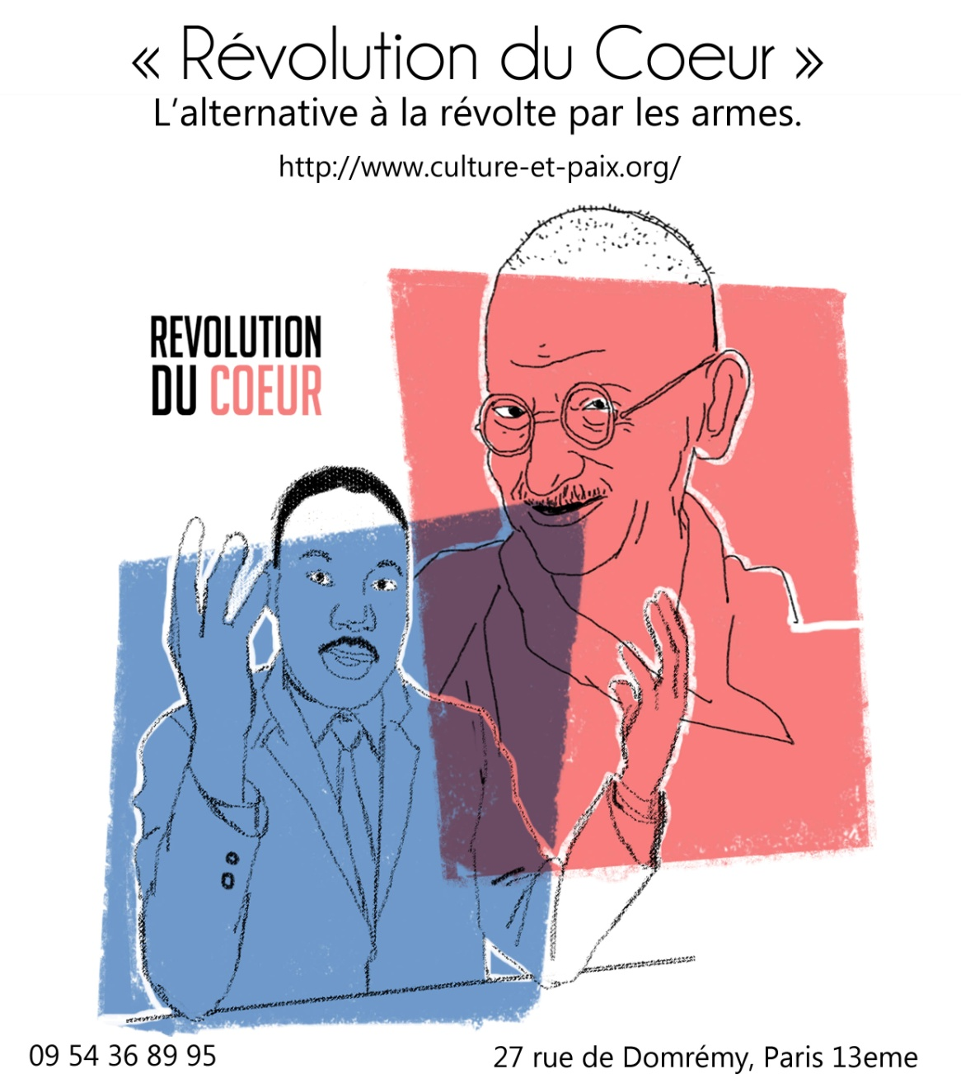
Les Semaines de la Révolution
Parole donnée N° 185 – Mercredi 26 mars 2014

Slide 2
Les semaines de la Révolution
Révolution Permanente le 5 mars
Se faire violence le 12 mars
Soulèvement intérieur : la Révolution de la conscience le 19 mars
Calligraphie de la Révolution le 22 mars
Révolution du cœur le 26 mars

Slide 3
Première partie : discussion par tables

Slide 4
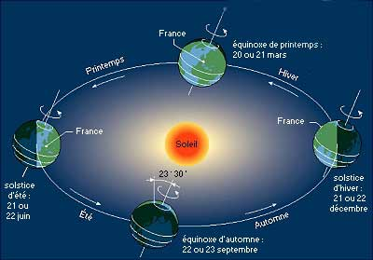
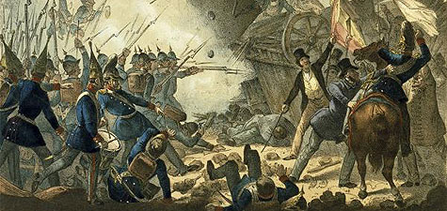
Aide à la discussion : définitions et synonymes
Révolution 1. Cycle, retour - imprimer un mouvement circulaire à, faire revenir (quelque chose) à un point de son cycle ».
Révolution 2. Mouvement politique amenant, ou tentant d'amener un changement brusque et en profondeur dans la structure politique et sociale d'un État.
cycle, marche, rotation, spirale, tour
bouleversement, conversion, nouveauté
agitation, mutation, soubresaut, soulèvement
émeute, insurrection, rébellion, révolte, violence

Slide 5
Problématiques de Parole Donnée N° 185
La révolution du cœur = un tournant décisif dans la vie d’une personne ou d’une collectivité. Concerne notre vocation par rapport à un idéal, une vocation qui a pu être étouffée, trahie, réprimée, oubliée. La personne ou le groupe ressent alors une urgence très vive de renouer avec son destin profond, les élans de son âme.

Slide 6
Table 1 : Pourquoi cette révolution dans mon cœur ?
TABLE 1 A cette table, chacun donnera deux raisons majeures pour lesquelles une révolution serait souhaitable dans son cœur
◻pour aimer plus fortement (quantité et intensité d’amour)
◻pour aimer mieux et plus profondément (qualité d’amour)
◻pour aimer plus de gens (expansion et largeur de l’amour)
◻pour être mieux aimé(e), attirer plus d’amour des autres
◻pour progresser vers mes objectifs
◻pour mûrir, avoir plus de densité, de présence
◻pour libérer la créativité, l’originalité qui existent dans mon cœur
◻pour donner un sens, une direction à ma vie
◻pour me rapprocher de Dieu
◻pour avoir plus de joie
Autres

Slide 7
TABLE 2 : bouleversement intérieur
À cette table, chacun rapportera une expérience qui a bouleversé son cœur (dans un sens positif) en lui révélant plein de sentiments inconnus, profonds, qui l’ont fortement marqué (e) et ébranlée. Parmi les causes de ce bouleversement, il pouvait y avoir :
◻la souffrance, un traumatisme, un accident, un échec
◻ Un moment merveilleux, inoubliable, qui m’a rempli de joie
◻Avoir dépassé mes limites
◻l’exemple d’une ou de plusieurs personnes
◻l’amitié, l’amour, une simple rencontre
◻la grâce, la beauté, la bonté, une forte inspiration
◻avoir rencontré Dieu, une forte expérience spirituelle
◻autres

Slide 8
TABLE 3 – Résolutions : vision 2020
Alliances bleu-blanc-rouge
Imaginer un mouvement de couples français de différentes religions unies dans la pratique d’un « amour sacrificiel » = Un amour conjugal patriote
Quels seraient leurs vœux conjugaux pour s’engager à servir leur pays comme couples ? Partir du poème de Paul Eluard : « à partir de toi, dire oui au monde … »

Slide 9
Révolutions du dehors et du dedans

Slide 10
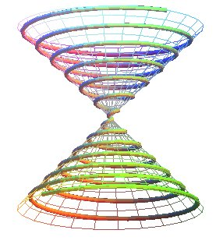
Phénoménologie de la révolution
Spirale
ascendante
Pourquoi naissent les révolutions ? Passion dévorante
Où éclatent les révolutions ? (foyers d’utopies)
Quand ? (eschatologie et millénarisme)
A quoi mène la révolution ? Quête d’un monde nouveau
Que révolutionne-t-on ? (purifier le dehors ou le dedans)
Qui est révolutionnaire ? (figures providentielles)
Comment agit une révolution ? (radicalité de la violence ou de l’amour)
révolution
Spirale
descendante

Slide 11
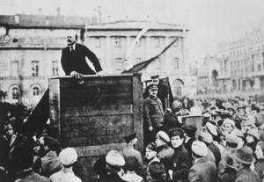
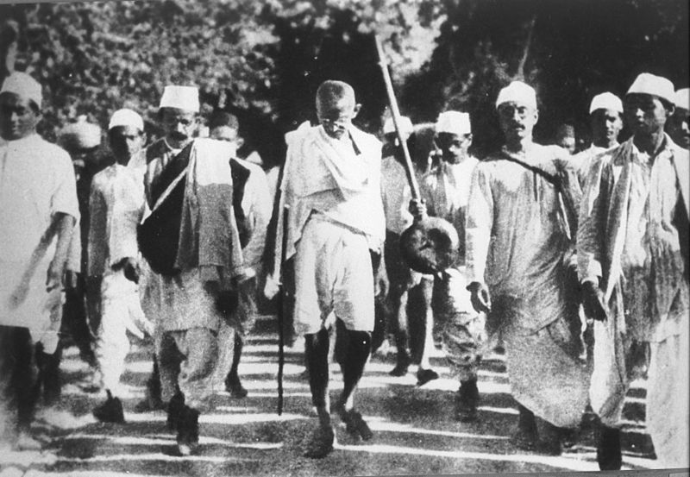
Les révolutions du dehors
21JAN
Lénine et la révolution violente
marxiste-léniniste
Faire de la Russie le laboratoire de la révolution communiste à la faveur de la première guerre mondiale
Gandhi et la révolution non-violente ou non-violence révolutionnaire
Libérer l’Inde du joug colonial britannique à la faveur de la 2e Guerre mondiale, et établir le Swaraj

Slide 12
Rééducation des masses
Langage et action révolutionnaires
Autocritique permanente
Châtiment définitif & élimination
des ennemis de classe
Consolider et stabiliser dans un seul pays (Staline) ou alors révolution permanente et universelle
Environnement sain
conscience
Nouvel homme
Rupture définitive – point de non retour
Vieil homme
Révolution radicale
Révolution violente (désespoir universel)
Racine du problème :
propriété privée - Dieu
Blasphème
Rébellion
Accusation
Violence
Faire payer les riches, l’Etat
Révolution non violente (espoir d’opprimé)
Racine du problème :
Injustice politique et sociale
Désobéissance civile
Boycott
Résistance passive
Satyagraha
Faire payer l’Ego
Mal Social

Slide 13
La Révolution du dedans (personnelle et universelle)
Commencez la Révolution
Votre
visage
ici
En vous-mêmes

Slide 14
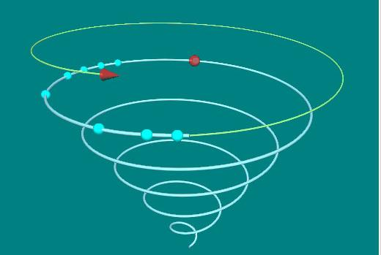
La révolution personnelle et universelle
Touche tout l’homme (l’être humain dans sa totalité spirituelle et physique, terrestre et céleste) et tous les êtres humains.
Touche à la condition humaine, pas seulement au « vivre ensemble », mais « pourquoi vivre » et « comment vivre »
Touche aux buts de la vie et à la quête du bien et du bonheur (pas seulement la fin des maux et du malheur
Commence au plus profond du cœur de l’être humain

Slide 15
Amour vrai
Révolution du cœur
Incarner le bien substantiellement
Aimer Dieu, aimer son prochain
Subjuguer le mal naturellement
parole
Révolution de la conscience
Se lier au bien symboliquement
(reprogrammation – reset)
Recréation du moi par la parole,
dans le refuge (bouddhisme) ou l’arche
Alignement vertical (zénith), craindre Dieu
Environnement sain
(maison de l’amour vrai
grâce
conscience
Nouvel homme
Degré Zéro (sevrage) – fin de l’ancien monde et début du nouveau
Se séparer du mal dans la douleur, se tenir devant Dieu
Vieil homme
moi
Faux parents
Faux guides
Faux maîtres
Révolution violente
(désespoir universel)
Racine du problème :
propriété privée - Dieu
Blasphème
Rébellion
Accusation
Violence
Révolution non violente
(espoir d’opprimé)
Racine du problème :
Injustice politique
et sociale
Désobéissance civile
Boycott
Résistance passive
Satyagraha
Révolution par l’indemnité (espoir universel)
Racine du problème : amour faux – le mal
(reniement, exode, exil détachement)
Être dans ce monde sans être de ce monde
Révolution par l’indemnité
Environnement malsain
Faussement naturel
Maison de l’amour faux
Amour faux
Vie fausse
Faux lignage
Conscience fausse

Slide 16
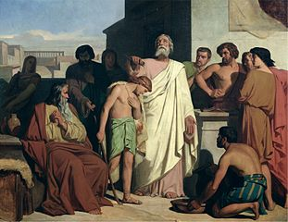
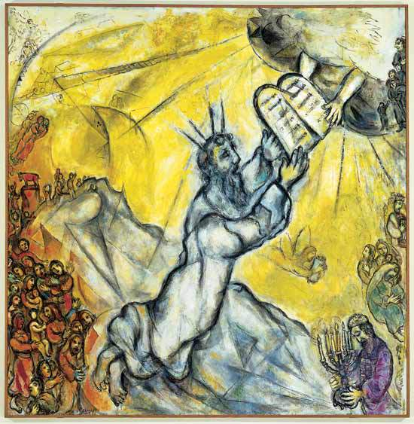
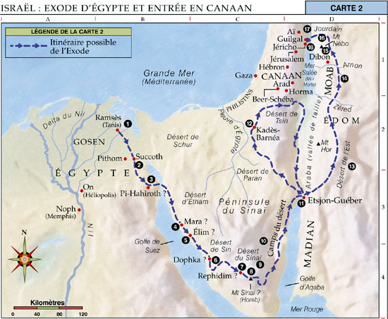
Absolu
(amour)
Conscience
Esprit
milieu
corps
Corps en
quarantaine

Slide 17
Luc Ferry et la « révolution de l’amour »
« C’est aujourd’hui non plus le cosmos, le divin, l’Histoire, ou la déconstruction qui donnent du sens à nos vies, mais ce sentiment très particulier qu’est l’amour depuis qu’il s’est introduit dans la famille (…) Nous vivons une révolution dans l’ordre du sacré. Le sacré, ce n’est plus le religieux opposé au profane, mais ce pour quoi on peut se sacrifier. L’histoire du sacré est celle des guerres. Autrefois, on mourait pour Dieu, la patrie, ou la révolution. Les seuls êtres pour lesquels nous serions prêts à risquer nos vies, ce sont des personnes de chair et de sang, pas des abstractions. »
Entretien au magazine « Le Point » N° 2166 - 20 mars 2014

Slide 18
« Une nouvelle première fois »
Au détour d’un beau jardin, elle accourut parmi les fleurs et les plantes méditerranéennes, aussi radieuse que la lumière. Belle à en avoir le vertige. Jeune à douter de son âge. Nous nous reconnûmes comme après une longue absence de plusieurs siècles et nous fûmes en accord pour une nouvelle première fois.
Souvent, nous avions eu des yeux communs, mais les visions étaient différentes. Souvent, nous avions eu le souffle mêlé, mais nos respirations restaient dissemblables. Et voici que soudain elle était là, tout était prêt. L’amour se dégageait de nous comme une statue invisible, emplissant l’espace de la musique de ses formes, du parfum de sa vie, du pouvoir de sa signification. Voici que tout était simple. La joie, la joie grande comme la lune, ardente comme le soleil, scintillante comme les étoiles, vaste comme le Ciel. Et cela courait en nous, nous dressait face à face, l’un dans l’autre. L’heure sonnait dans nos cœurs. L’unité allait nous faire appareiller vers la région connue mais inexplorée du couple (poème de Gabriel Cousin)

Slide 19
Cette révolution qui touche le moi profond
Révolution = révélation, lumière, flash aussi radieuse que la lumière - Nous nous reconnûmes
Touche à l’être profond, à l’identité unique, singulière, crée un « toi et moi » intime, personnel, incomparable (« le couple », et non pas un simple couple lambda) la région connue mais inexplorée du couple
Met le « toi » et le « moi » en phase dans un espace-temps idéal (« accord parfait ») - soudain elle était là, tout était prêt
Situe le couple face à un absolu, un idéal transcendant
Touche au destin personnel, alliance de fatalité impérative et de liberté, responsabilité : transforme les amants en élus, agents d’un dessein providentiel
Joie exubérante, totale, plénitude

Slide 20
« Son corps, ses mains, et ses yeux parlent d’un infini inconnu. L’amour nous révèle l’infinie richesse de l’autre. L’amour nous révèle l’infinité de possibles dont il est fait, sa totale improbabilité et donc le miracle de notre rencontre. La révélation de l’amour est un éclair qui fait céder d’un coup notre volonté et nous remplit le cœur d’une joie infinie. L’amour est une révélation, la découverte de la valeur d’un tel individu unique qu’on ne peut confondre avec aucun autre; une valeur que nul n’avait perçue auparavant et qui ne se révèle qu’à des yeux amoureux. » (Francesco Alberoni)
révélation
infini
fini
esprit
esprit
corps
corps
« Le couple heureux qui se reconnaît dans l’amour défie l’univers et le temps ; il se suffit, il réalise l’absolu. » (Simone de Beauvoir)

Slide 21
La révolution du cœur et le couple
Un couple peut être tombé dans une routine qui a occulté la force du lien d’amour initial, et les deux sont devenus méconnaissables. Mais une révolution du cœur montre que le grand amour est toujours d’actualité pour eux et ils n’ont pas d’autre choix que de dire « oui » à nouveau.

Slide 22
Mercure : ~87,5 jours
Vénus : ~224,7 jours
Terre : ~365,2 jours
Mars : ~687 jours (~1,8 années
Jupiter : ~4 331 jours¹ (~12 années)
Saturne : ~10 747 jours¹ (~30 années)
Uranus : ~30 589 jours¹(~84 années)
Neptune : ~59 802 jours¹ (~165 années)

Slide 23
Théorie unificationniste de la rotation et de la révolution
Division
(2)
Origine
(1)
Objet
Union
(3)
Sujet
Action de donner
Force
Force centrifuge
centripète
1. Rotation sur son axe
Et recevoir
2. Révolution autour du centre du système
Fondement des Quatre Positions

Slide 24
Lois naturelles de la révolution
division
origine
objet
union
sujet
Rotondité de l’Espace
Mouvement circulaire
Système cohérent
Position et rotation (corps individuel de vérité)
Relation et révolution (corps en relation)
Interaction et attraction
centralité
Orbite (espace)
Cycle (temps)

Slide 25
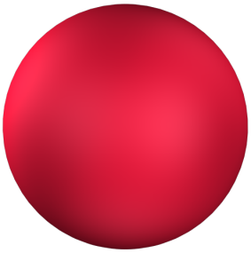
Ordre naturel dans l’univers
Centre de la galaxie
Centre de la planète
Ordre
vertical
Ordre
individuel
Soleil
Centre du système
Mercure
Vénus
Terre
Mars
Jupiter
Ordre horizontal

Slide 26
Ordre naturel dans la société
Grands-parents
Ordre
vertical
Ordre
individuel
Parents
F & S
F & S
Enfants
F & S
F & S
Ordre horizontal

Slide 27
Pour que la révolution de l’amour prônée par Luc Ferry ait un sens, il faudrait que chaque couple mette sa révolution intime au service de Dieu et d’un échantillon de toute l’humanité
« Il est temps d'instaurer la religion de l'amour. » (Louis Aragon)
« A partir de toi, dire oui, oui au monde » (Paul Eluard)

Slide 28
7 Principes de la révolution d’amour vrai
division
Amour Vrai
(altruisme)
objet
Joie
(buts de la vie)
Sujet
Être mû par l’amour vrai
Quête de joie croissante liée aux buts de la vie
Action juste, centrée
Subjectivité (liberté) et objectivité (équité)
Réciprocité (protagonisme) et unité
Être à sa place, « bien disposé », sur la bonne orbite et se mettre à la place d’autrui
Être en rythme (synchronie) => maturation
liberté
équité

Slide 29
La révolution et les « habitudes du cœur »
La révolution reste nécessaire tant que nous gardons en nous, personnellement et collectivement, de mauvaises habitudes. Tocqueville évoqua les « habitudes du cœur » et les « habitudes de l’esprit » qui cimentent une collectivité
Les « mauvaises habitudes » d’une personne ou d’une société créent une spirale descendante et multiplient les cercles vicieux
Tocqueville estimait que la révolution américaine avait réussi à instaurer la démocratie et constituait un modèle universel, car elle reposait sur de bonnes habitudes du cœur et de bonnes habitudes d’esprit qui finiraient par avoir valeur d’exemple et entraîner le reste du monde.
Plus qu’une révolution des institutions, la révolution américaine aurait vu la naissance d’un nouveau type d’être humain épanoui, libre et heureux.

Slide 30
Le cœur du rêve américain
Une alliance entre Dieu et chaque citoyen en vue d’une vie bien remplie et heureuse.
Société totalement tournée vers l’avenir, l’actualité : « le présent anticipatif, ou « annonciateur »
Chacun est maître de son destin, mais il n’est pas seul. Il agit sous le regard bienveillant de Dieu et sa réussite a valeur d’émulation pour ses pairs
La démocratie nord-américaine a fait progresser le rêve européen alors que les régimes sud-américains en ont longtemps accentué les travers

Slide 31
Ciel
One nation under God – City on a Hill – in God we trust
E Pluribus Unum – Melting Pot
Government of the people, by the people, for the people –
homme
homme
femme
From rags to riches – Land of Opportunity
nature

